Slide 1
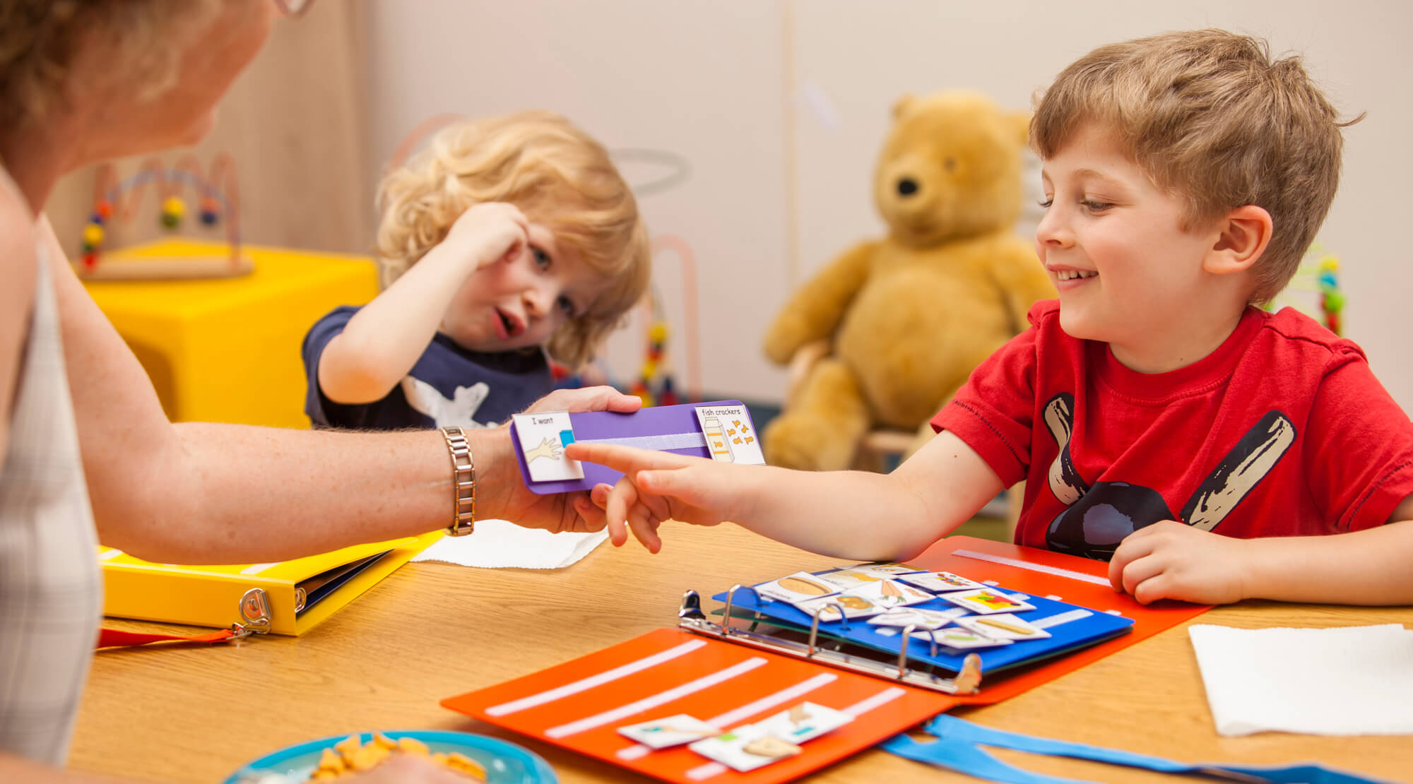
Обучение и сопровождение детей с РАС
Березкина Т.А.,
учитель начальных классов «Никольской школы-интерната для детей с ОВЗ»

Slide 2
Что такое РАС?
Расстройства аутистического спектра — это группа неврологических состояний, характеризующихся нарушениями социального взаимодействия, общения и ограниченным репертуаром интересов и действий. Эти расстройства проявляются в раннем детстве и сопровождаются различными поведенческими особенностями.
Статистика: в мире приблизительно
1 из 100 детей имеют РАС

Slide 3
Основные проявления РАС
Коммуникативные проблемы
Трудности с пониманием речи, выражением мыслей, диалогом.
Социальные трудности
Сложности с установлением контактов, пониманием социальных норм, участием в играх.
Поведенческие особенности
Стереотипные действия, ритуалы, повышенная тревожность, поведенческие вспышки.
Когнитивные особенности
Неравномерность развития, трудности с обобщением и применением знаний.

Slide 4
Уровни функционирования при РАС
1 уровень (требуется поддержка) — человек способен функционировать самостоятельно, но нуждается в некоторой поддержке в определенных ситуациях.
2 уровень (значительная поддержка) — человеку требуются регулярные вмешательства и помощь для преодоления трудностей в различных контекстах.
3 уровень (очень значительная поддержка) — необходимы постоянные интенсивные вмешательства и поддержка для выполнения повседневных задач.

Slide 5
Причины РАС
Генетика.
Наследственность;
Мутации генов;
Полигенная природа.
Окружающая среда.
Воздействие токсичных веществ;
Инфекции во время беременности;
Медикаменты;
Другие физиологические факторы: такие как преждевременные роды, низкий вес при рождении и осложнения во время родов.
Нейробиологические изменения
Размер головного мозга;
Нарушения в связях между областями мозга;
Гормональные и биохимические дисбалансы.

Slide 6
Заключение ПМПК
Существует 4 варианта программы обучения детей с РАС:
Программа 8.1 :по ней обучаются дети с сохранным интеллектом.
Программа 8.2 : обучаются дети с РАС, имеющие задержку психического развития. Учатся в более пролонгированные сроки.
Программа 8.3 : обучаются дети с легкой и умеренной степенью интеллектуального нарушения. Обучение проходит по адаптированной основной образовательной программе для обучающихся с РАС.
Программа 8.4 : для детей с тяжелой степенью задержки интеллекта и множественными нарушениями развития.

Slide 7
ФГОС ОВЗ РАС
предусматривает создание специальных условий для обучения детей с РАС. Это включает адаптированные учебные программы, использование вспомогательных технологий и индивидуальный подход к каждому ученику.

Slide 8
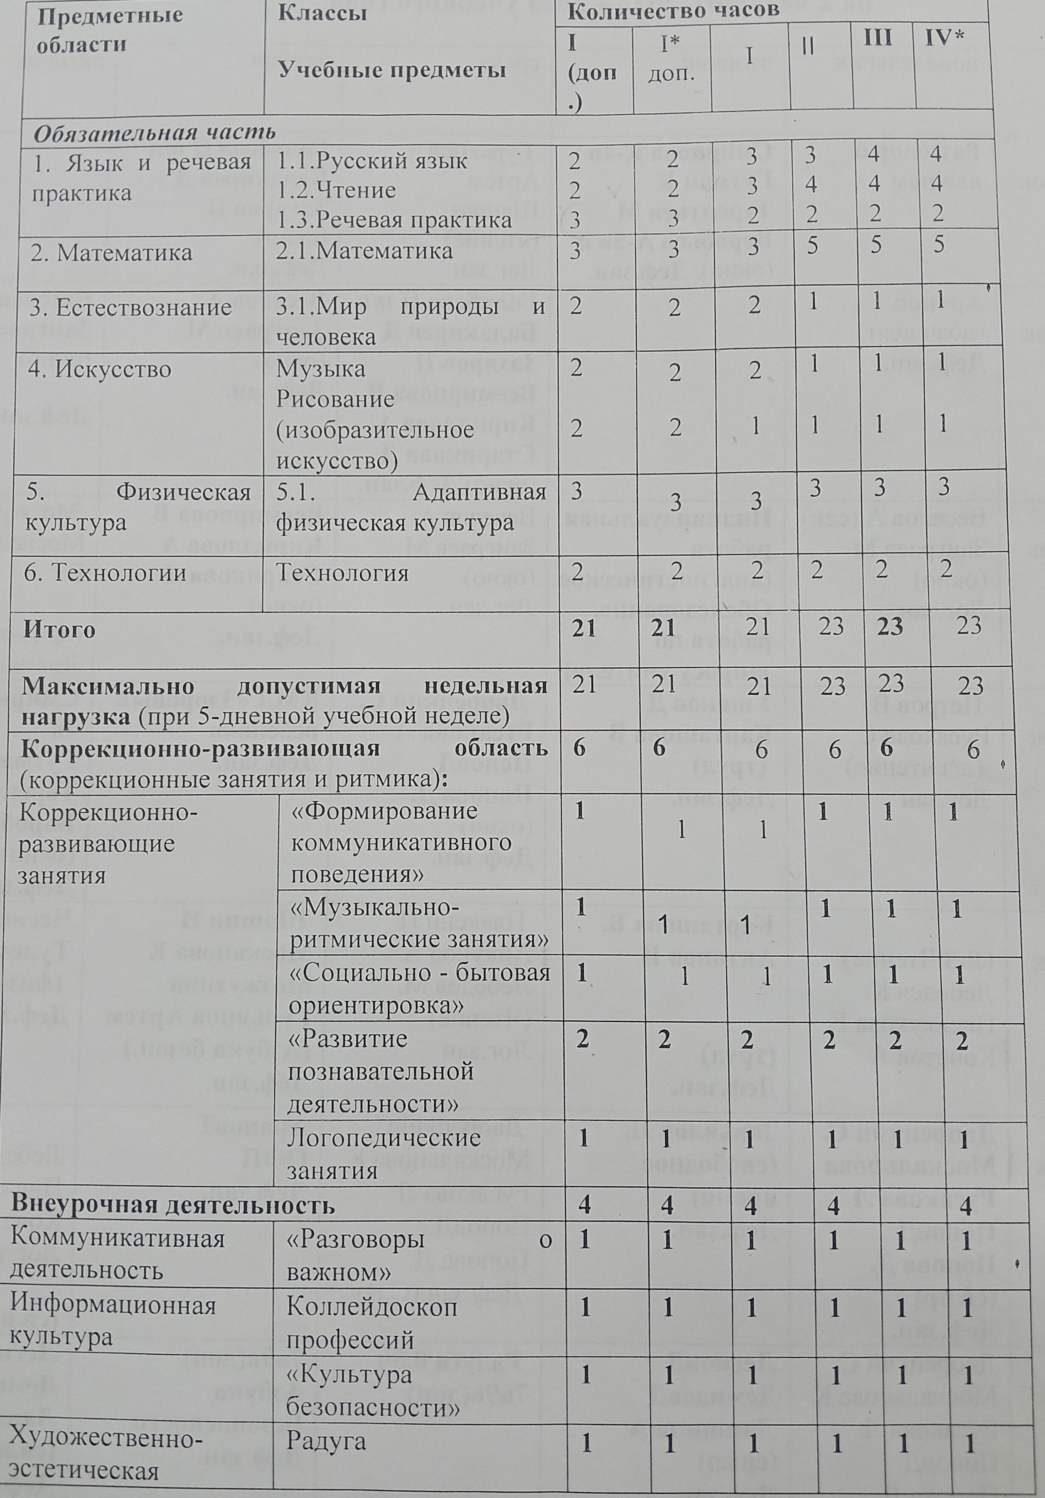
Недельный учебный план АООП(вариант 8.3) для обучающихся с РАС легкой степени умственной отсталости (интеллектуальными нарушениями).

Slide 9
Меры, направленные на обеспечение качественного и доступного образования
Адаптированная основная образовательная программа.
Специальные методики и технологии: система альтернативной коммуникации (использование карточек PECS), визуальное расписание.
Психолого-педагогическое сопровождение.
Создание доступной среды.
Обучение социальным навыкам.
Интеграция в коллектив.
Взаимодействие с семьей.
Коррекционная работа.

Slide 10
Эффективные стратегии обучения
Визуальная поддержка
Картинки, расписания, схемы - облегчают понимание и организацию.
Структурированное обучение
Четкая, предсказуемая среда с расписаниями, рабочими местами.
Адаптация материалов
Упрощение инструкций, разбиение заданий, альтернативные форматы информации.
Индивидуальный подход
Учет потребностей, сильных сторон и интересов каждого ребенка.

Slide 11
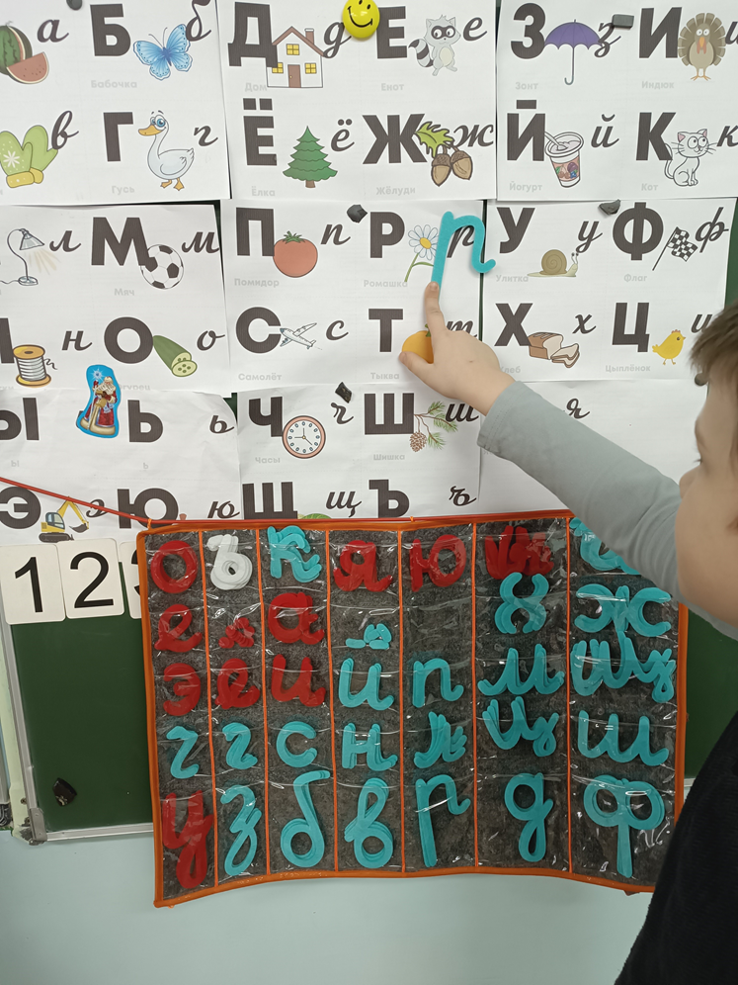
Обучение чтению и письму

Slide 12
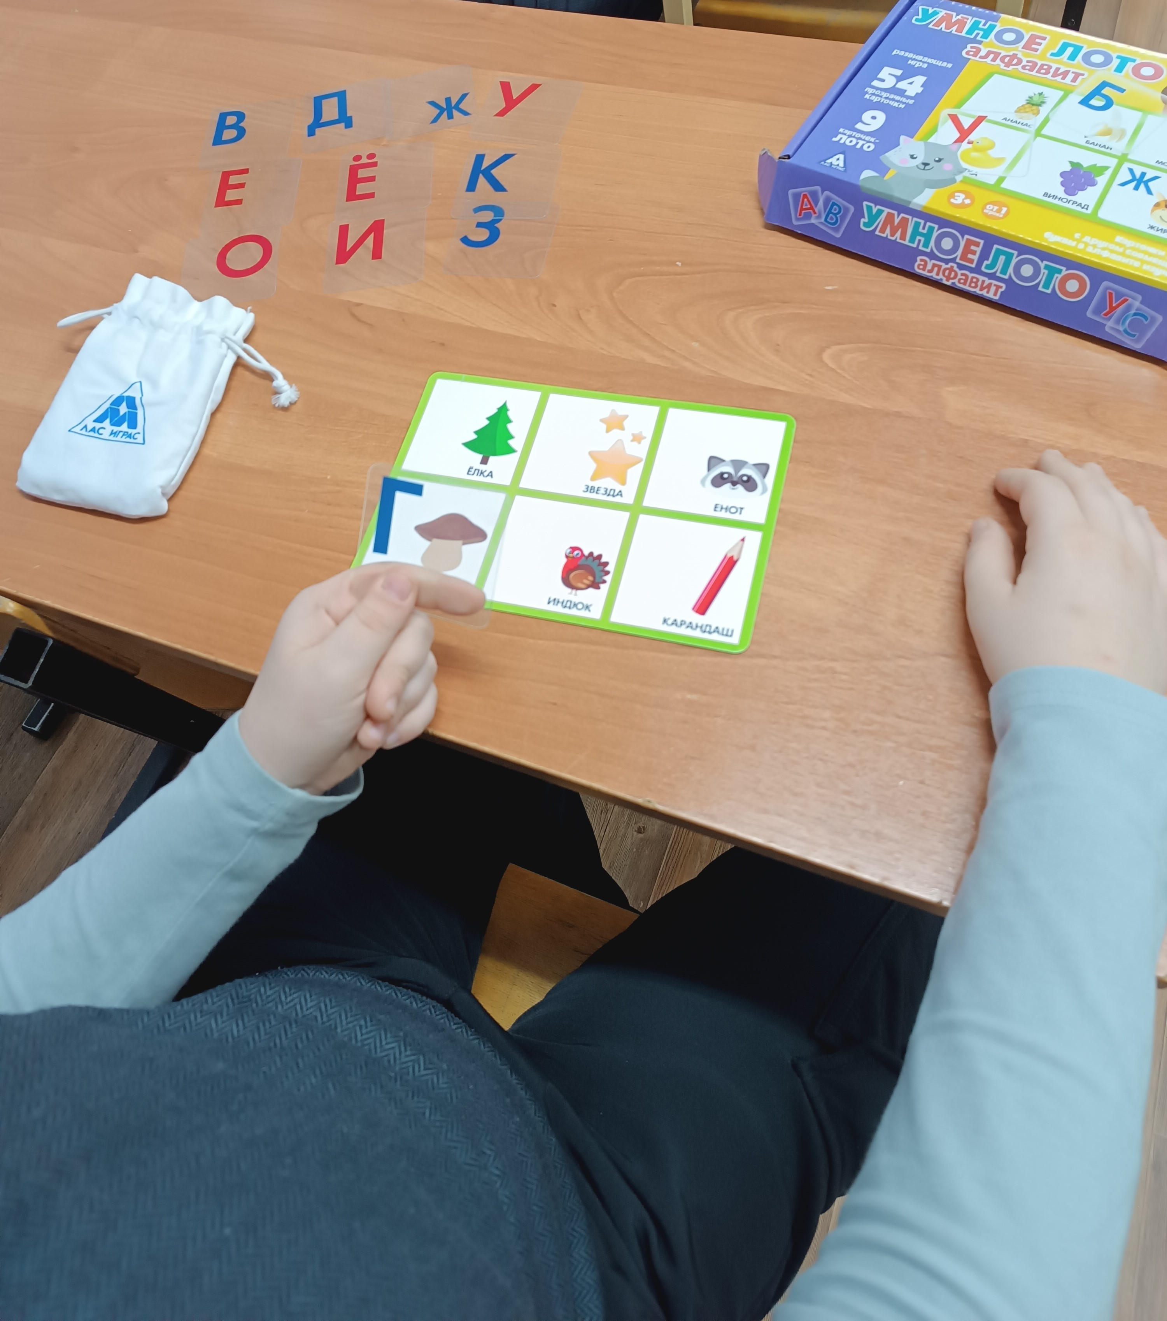
Использование игровых приемов

Slide 13
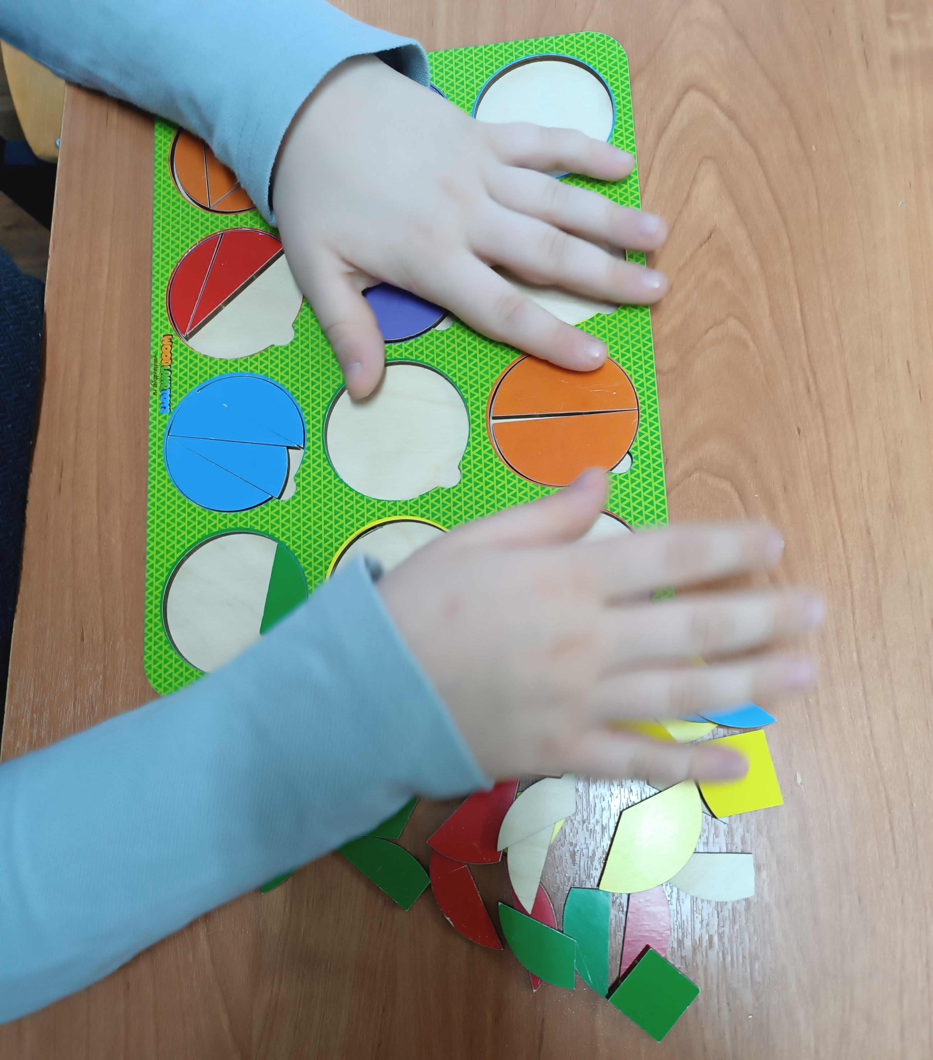
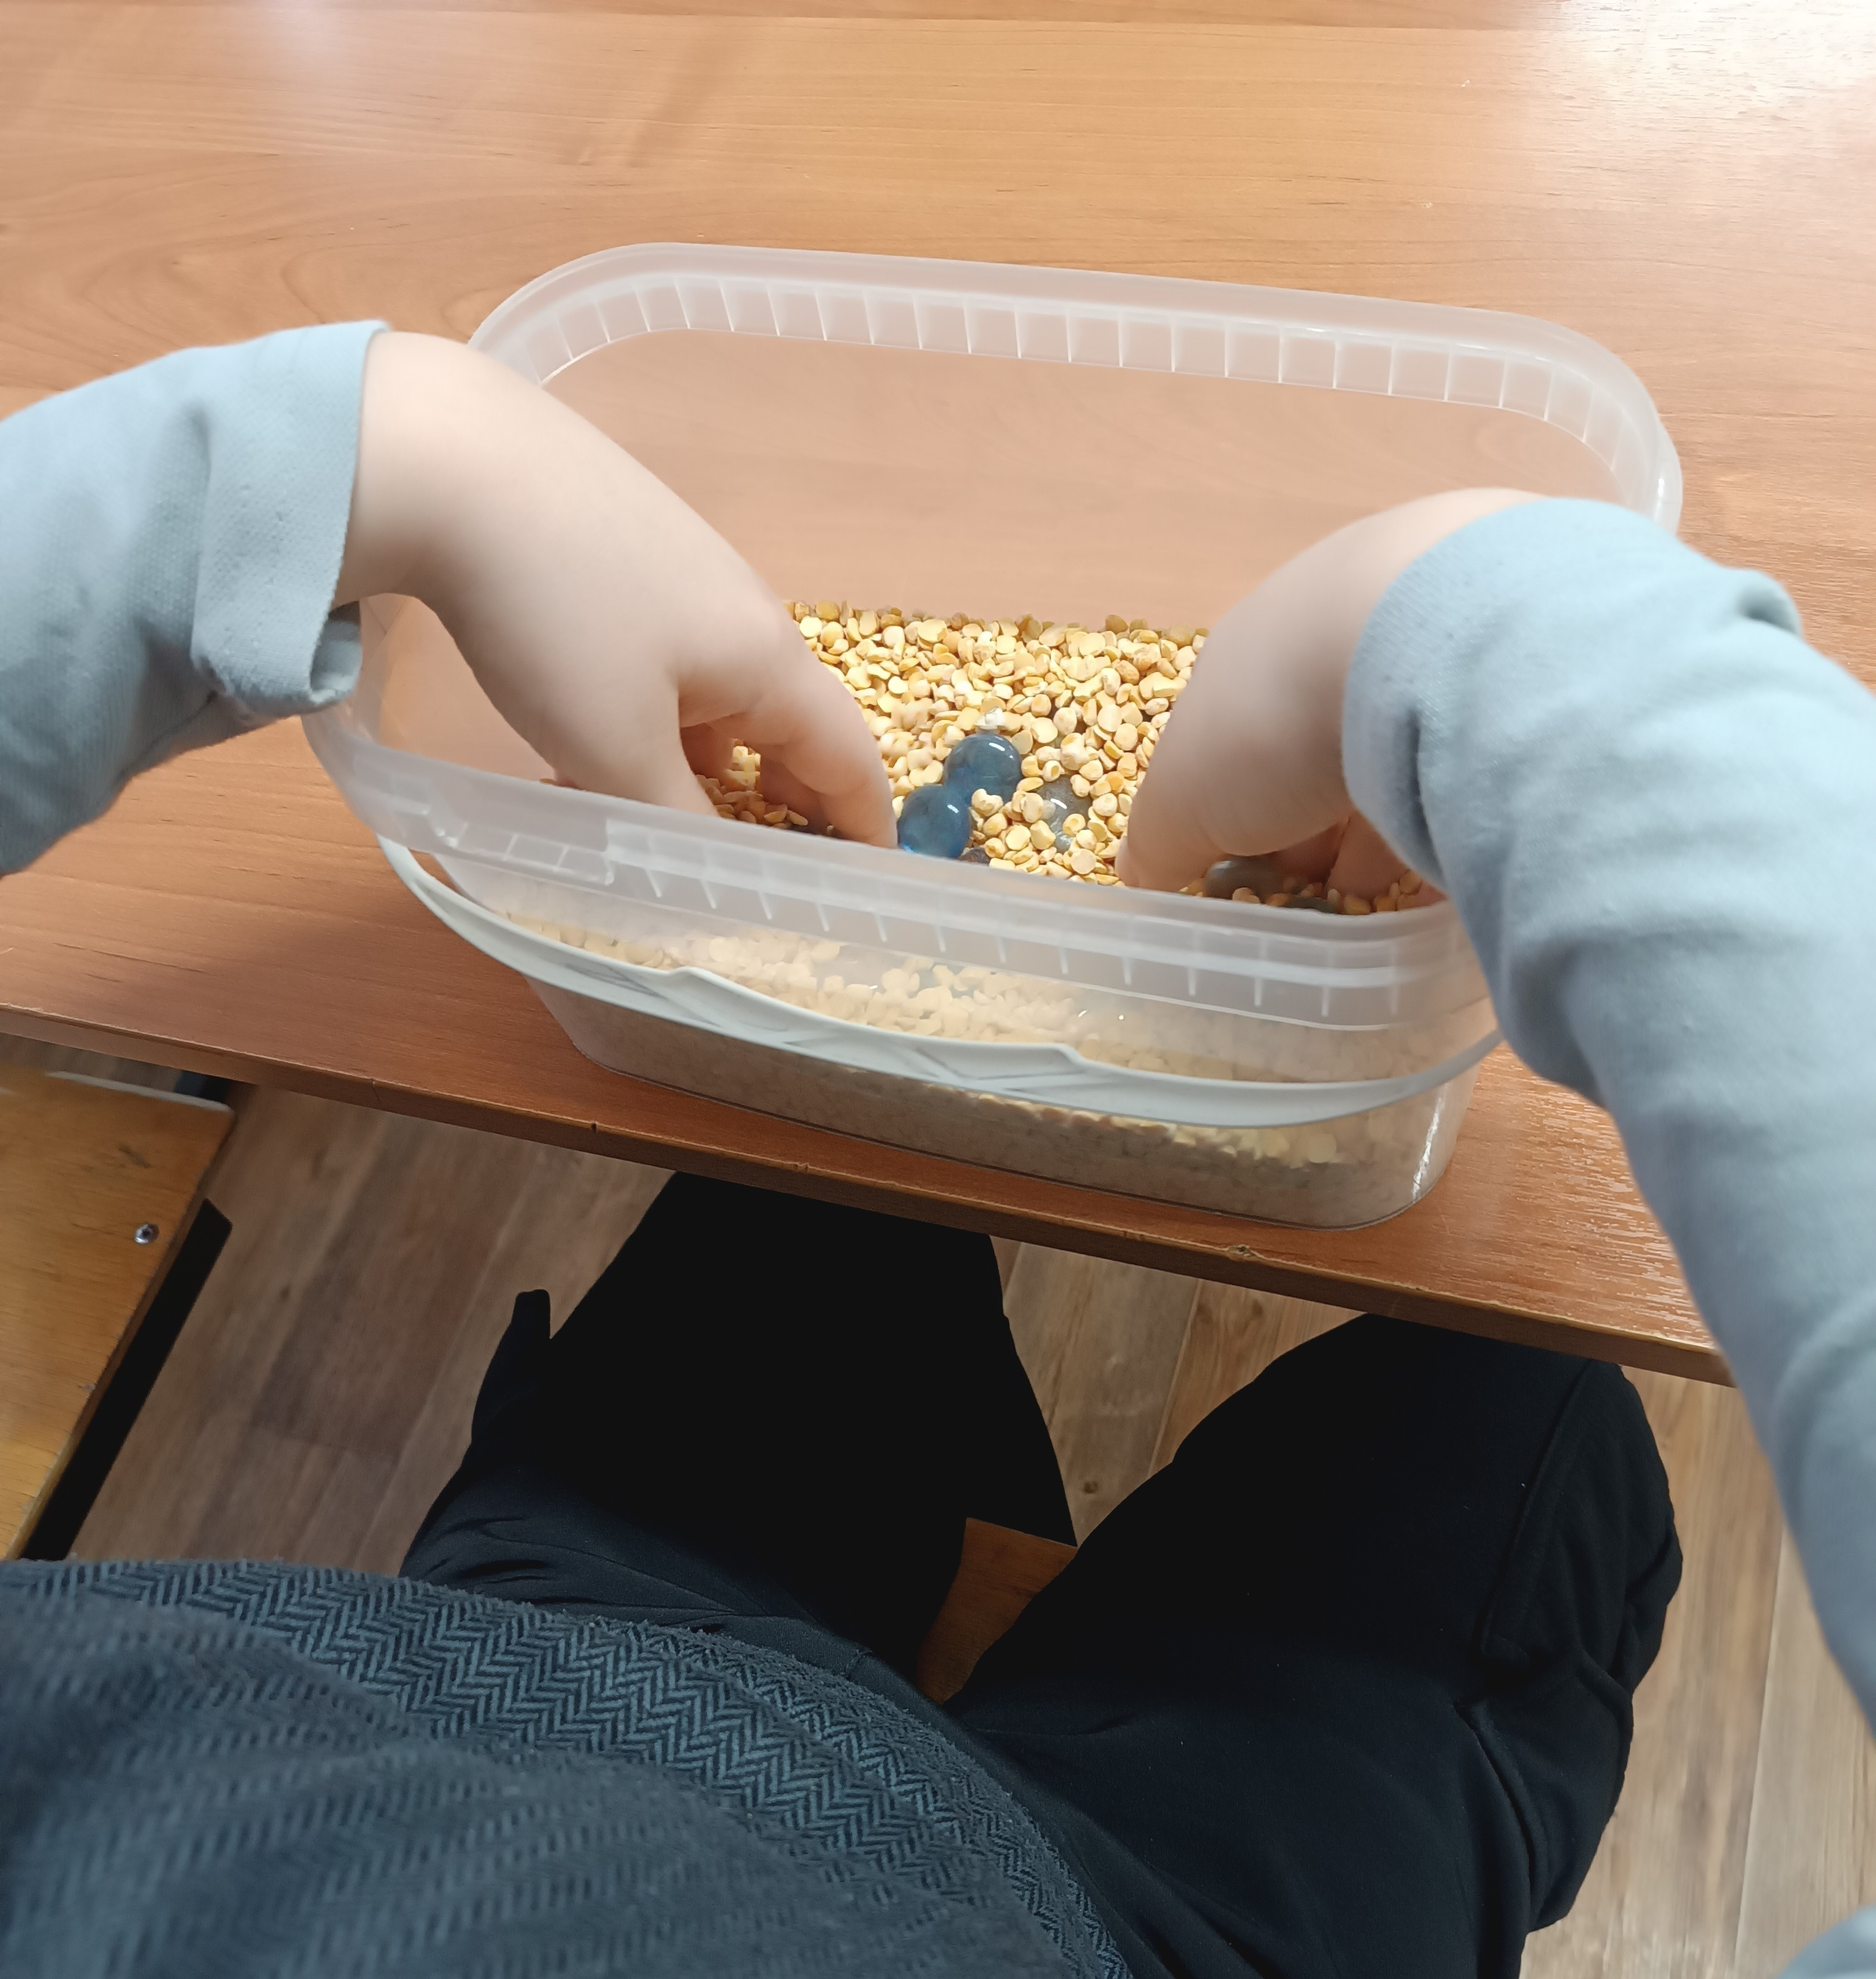

Slide 14
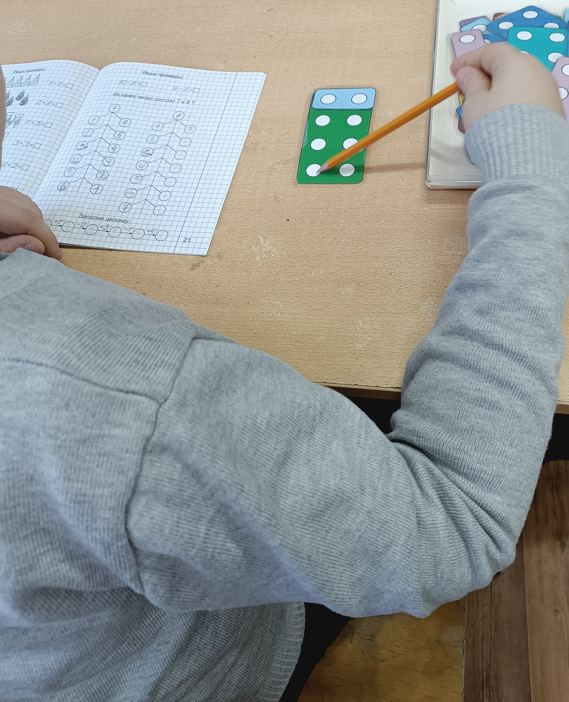
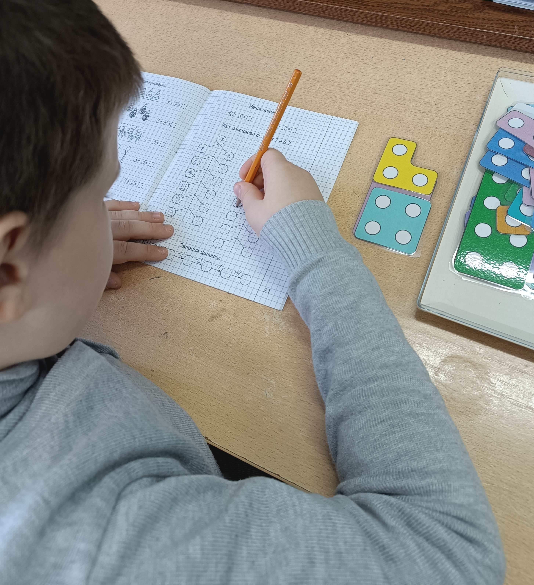
Обучение математике с использованием конструктора «Нумикон»

Slide 15
Развитие социальных навыков
Социальные истории
1
Короткие рассказы с картинками - обучение правилам и нормам.
2
Ролевые игры
Моделирование ситуаций - отработка навыков взаимодействия.
Групповые занятия
3
Развитие навыков сотрудничества, общения и решения конфликтов.
4
Поддержка сверстников
Привлечение одноклассников к поддержке, инклюзивная атмосфера.

Slide 16
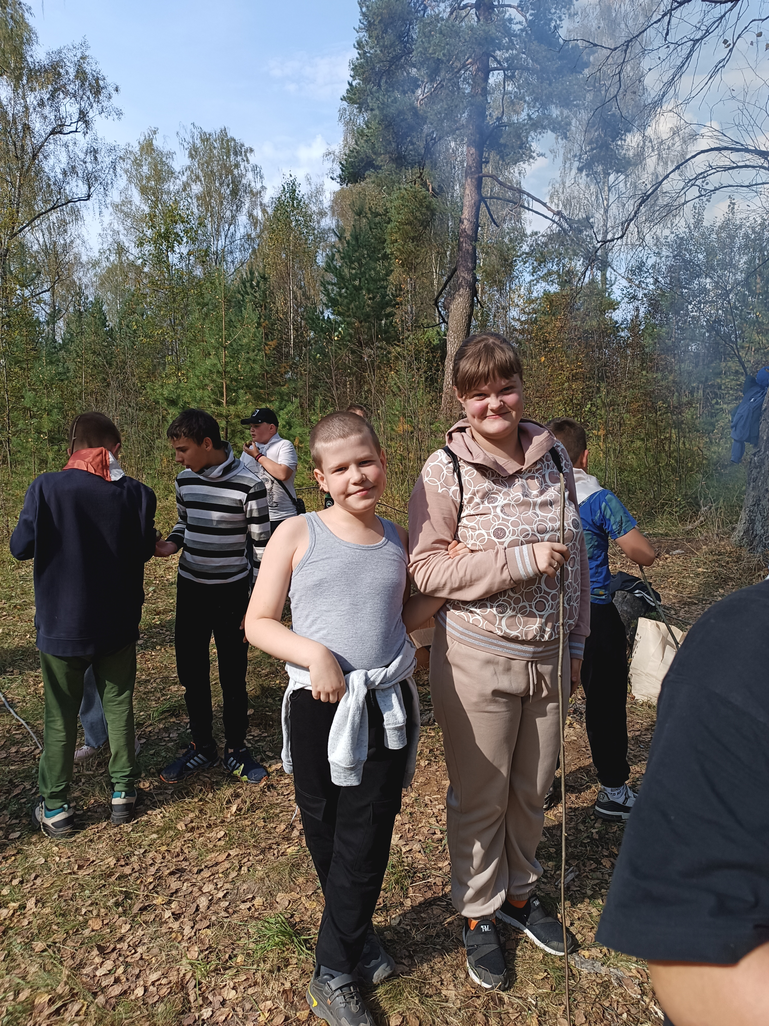
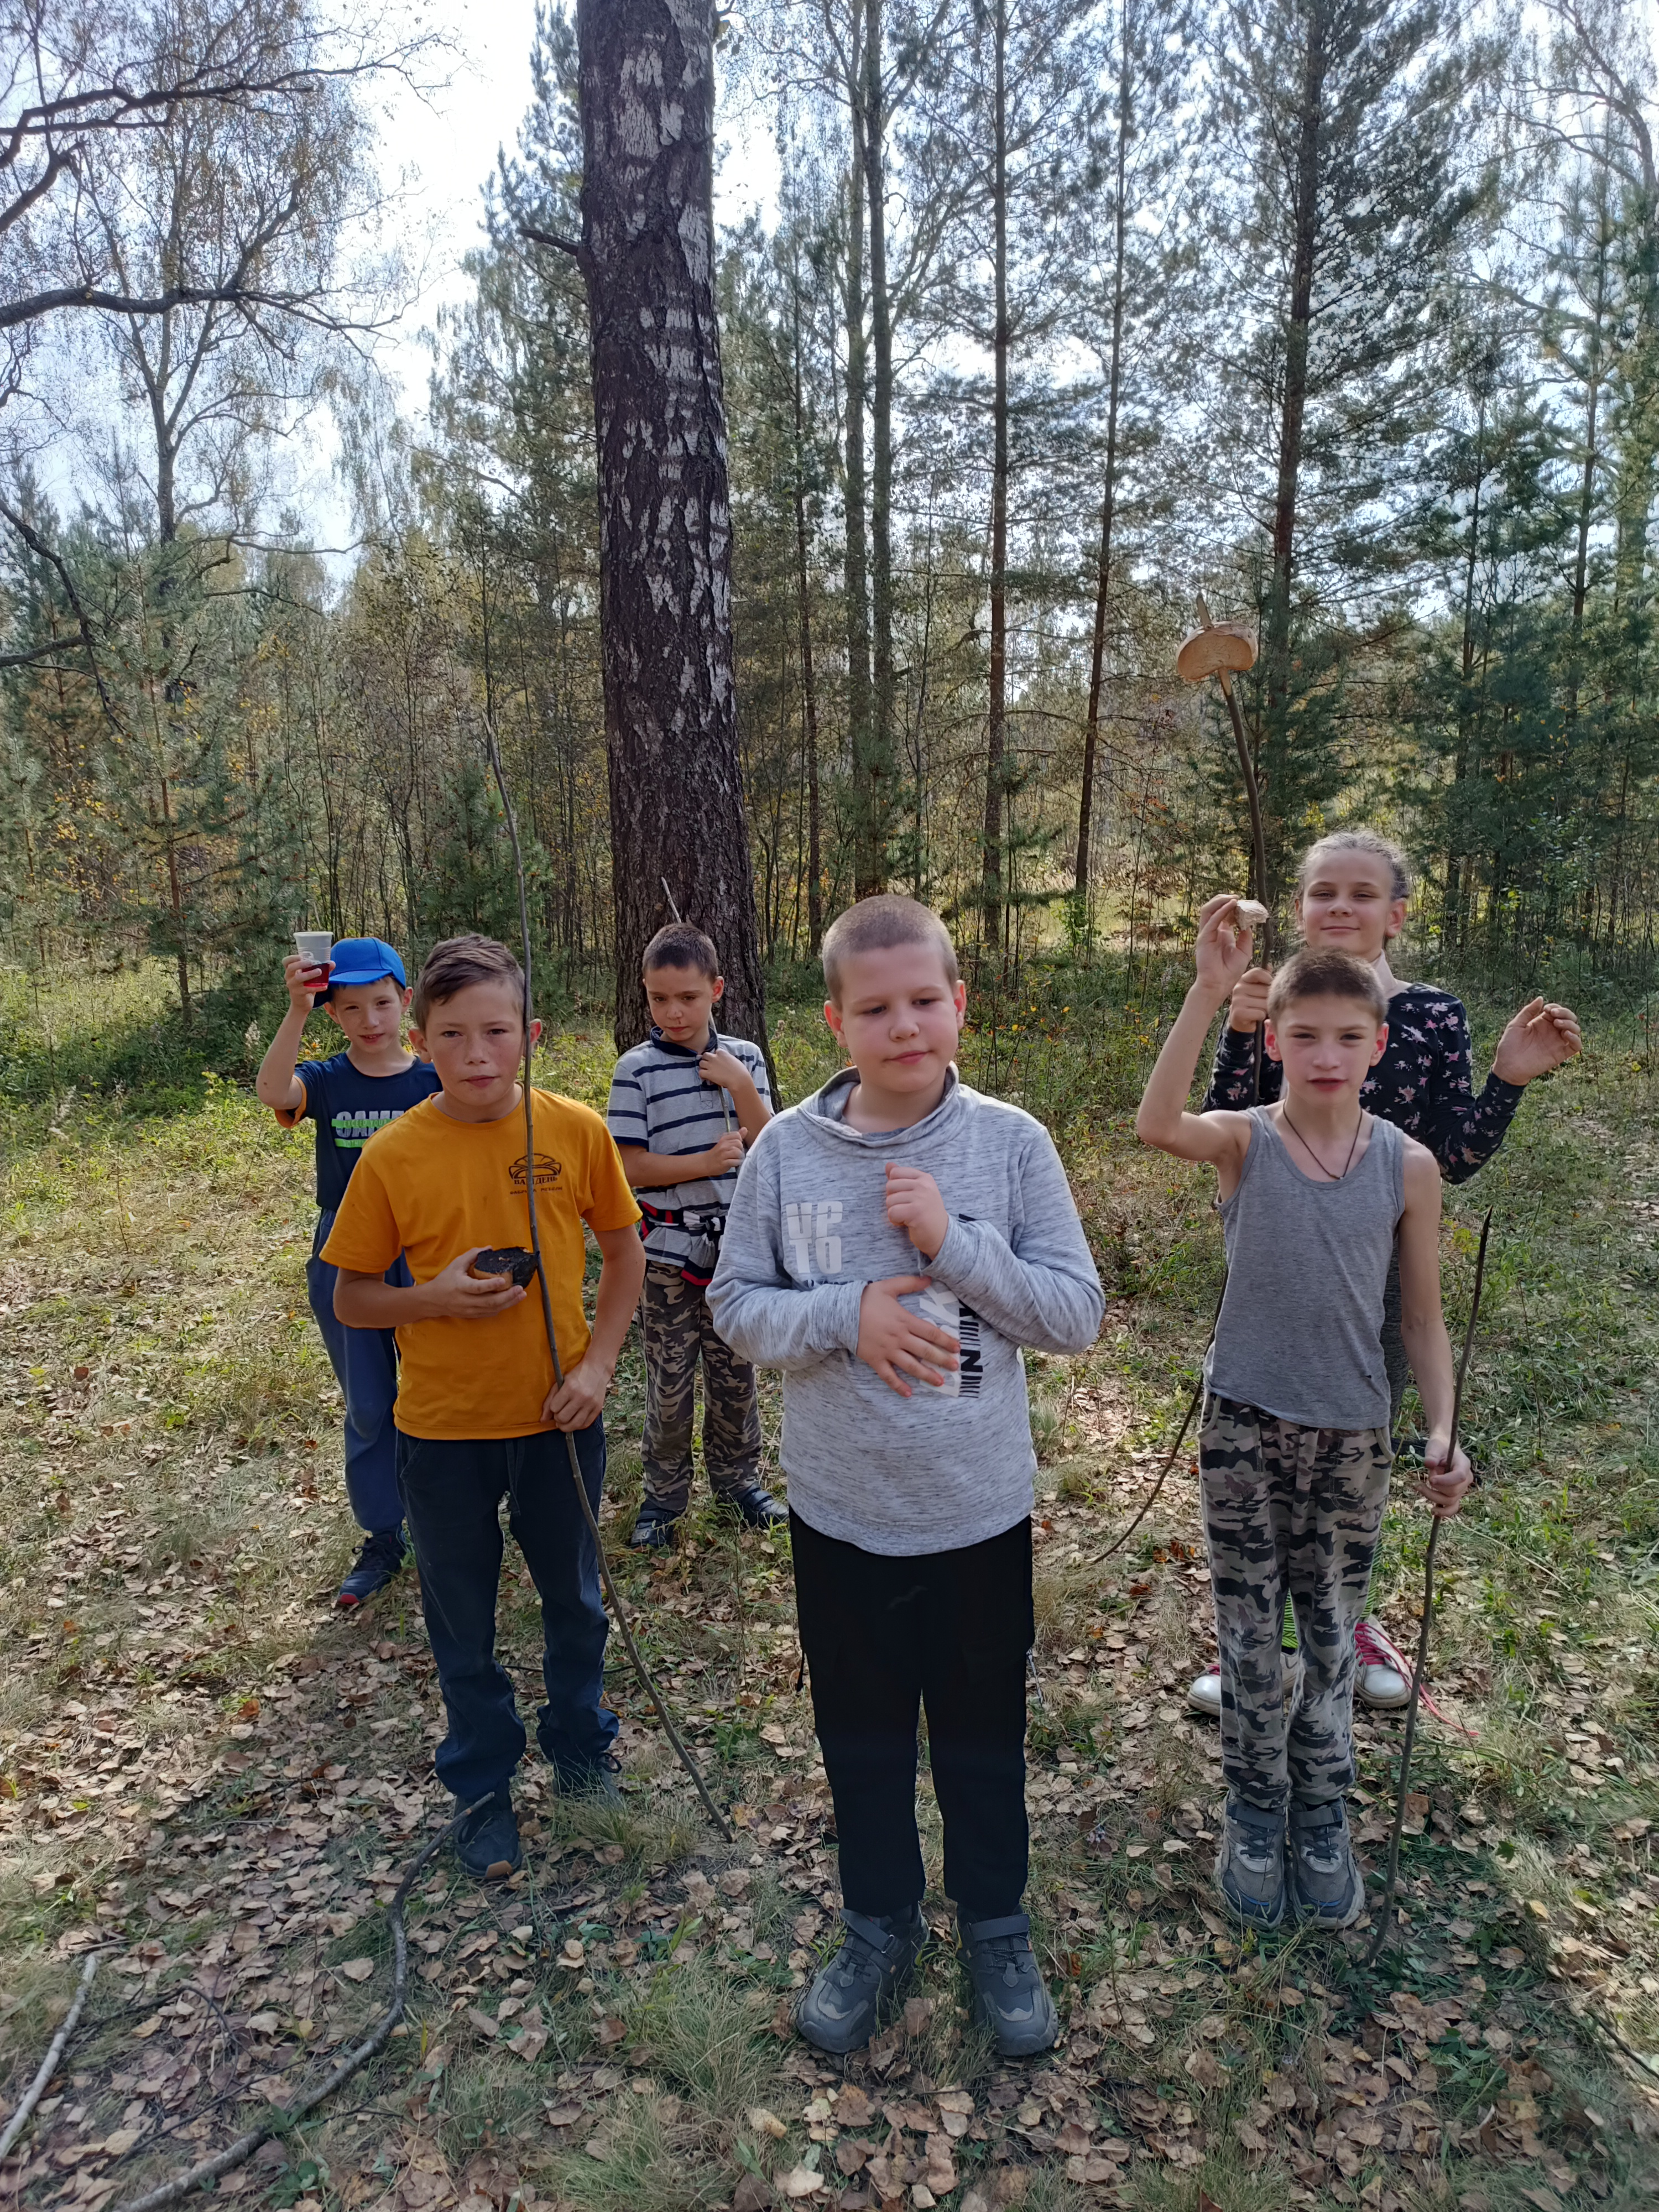
Развитие навыков сотрудничества

Slide 17
Сенсорные особенности
Учет сенсорных особенностей
Сенсорно-дружелюбная среда, минимизация отвлекающих факторов.
Сенсорные перегрузки
Распознавание признаков и предоставление возможности для отдыха.
Сенсорные активности
Удовлетворение сенсорных потребностей, снижение тревожности.

Slide 18
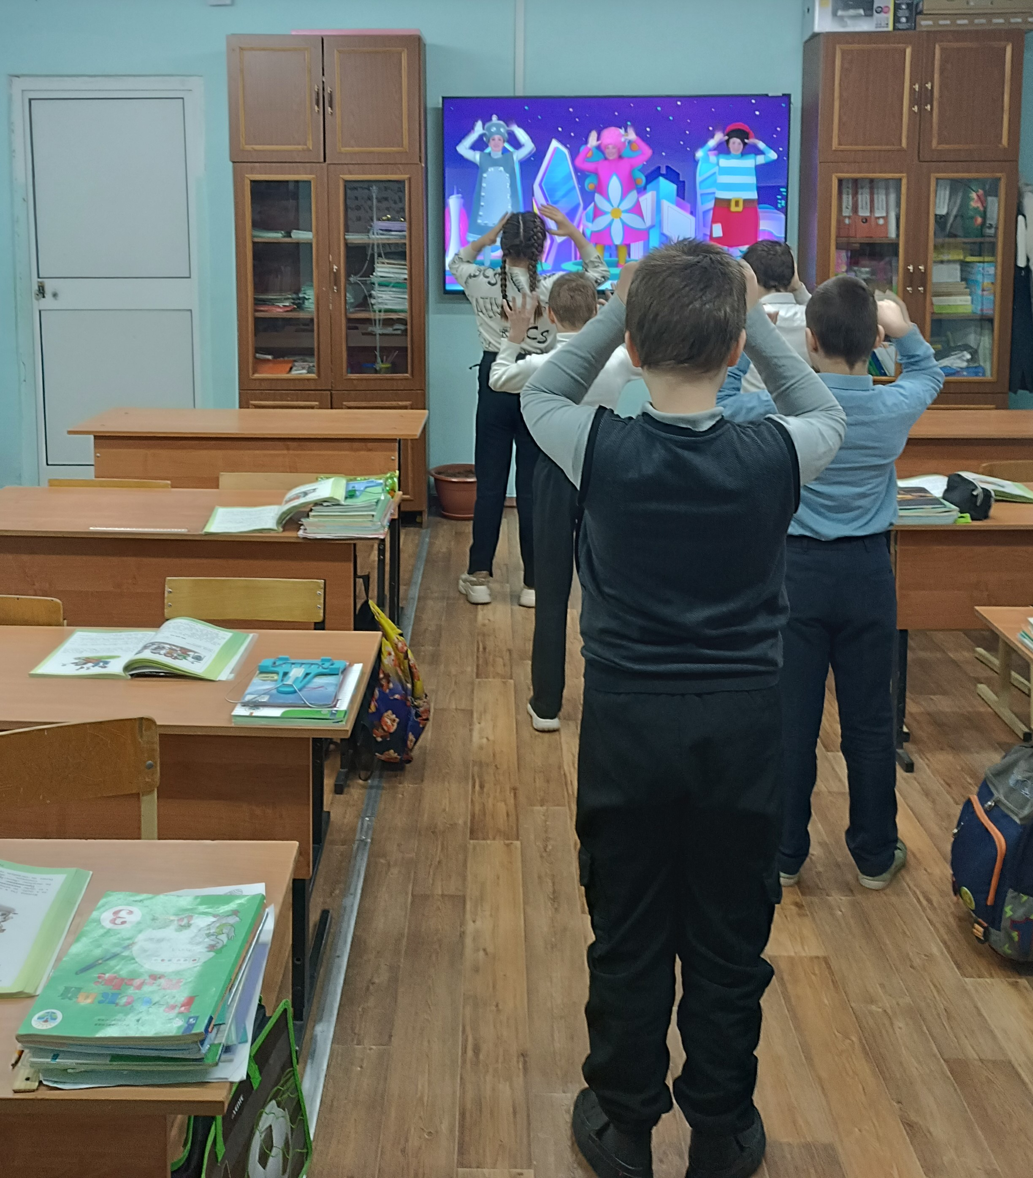
Проведение опытов, физкультминутки

Slide 19
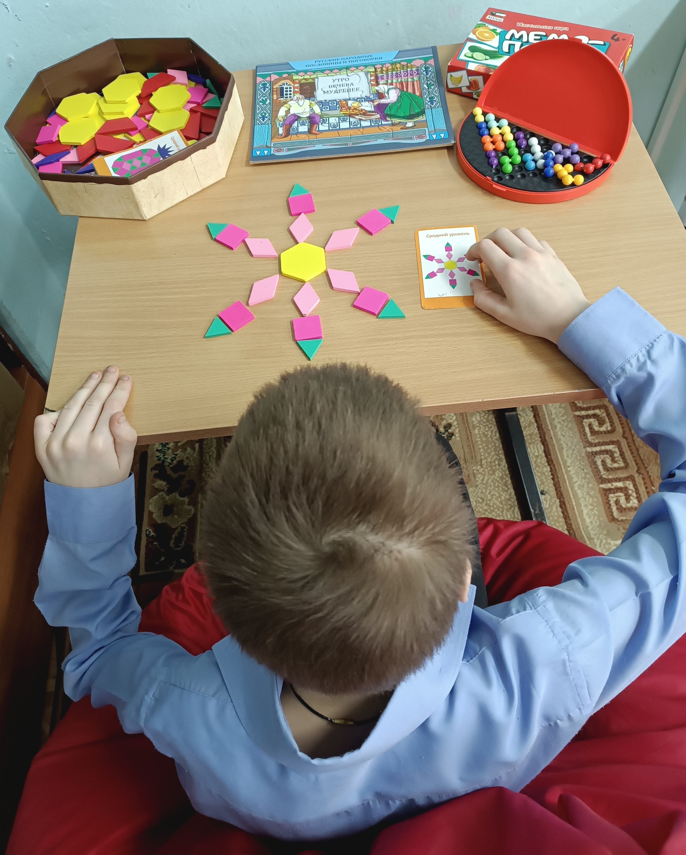
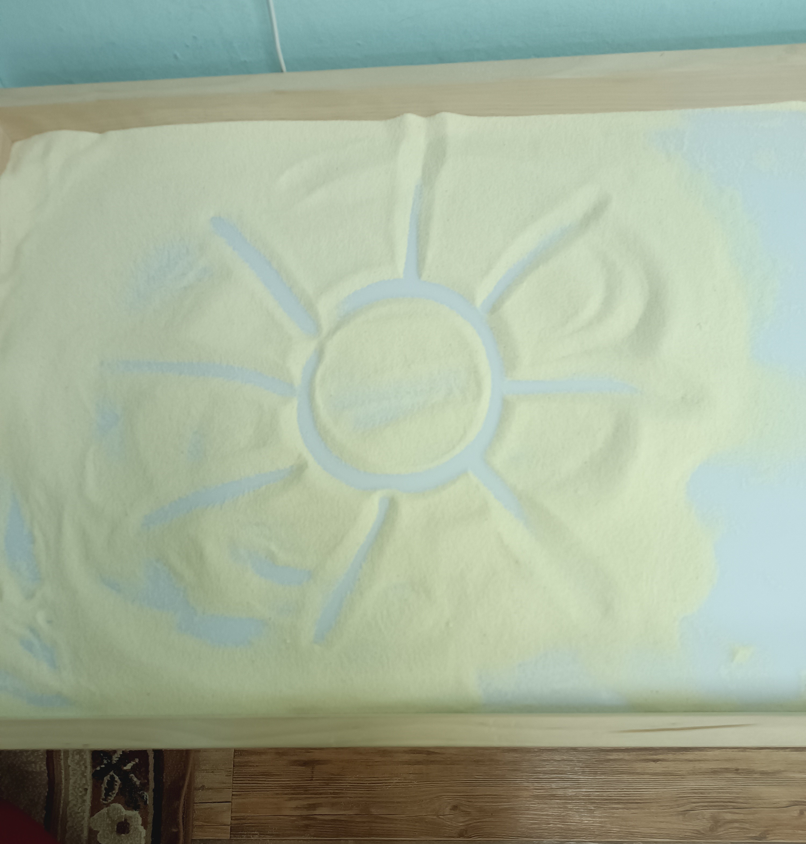
Создание доступной среды

Slide 20
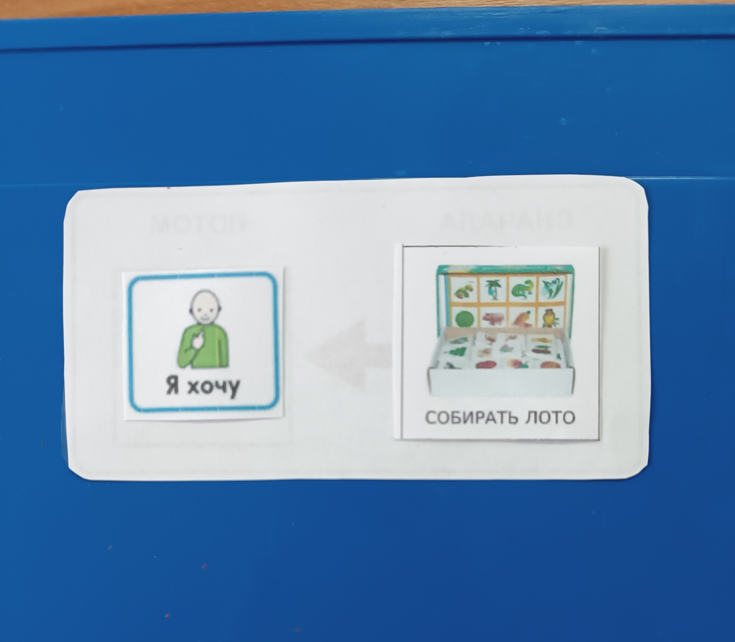
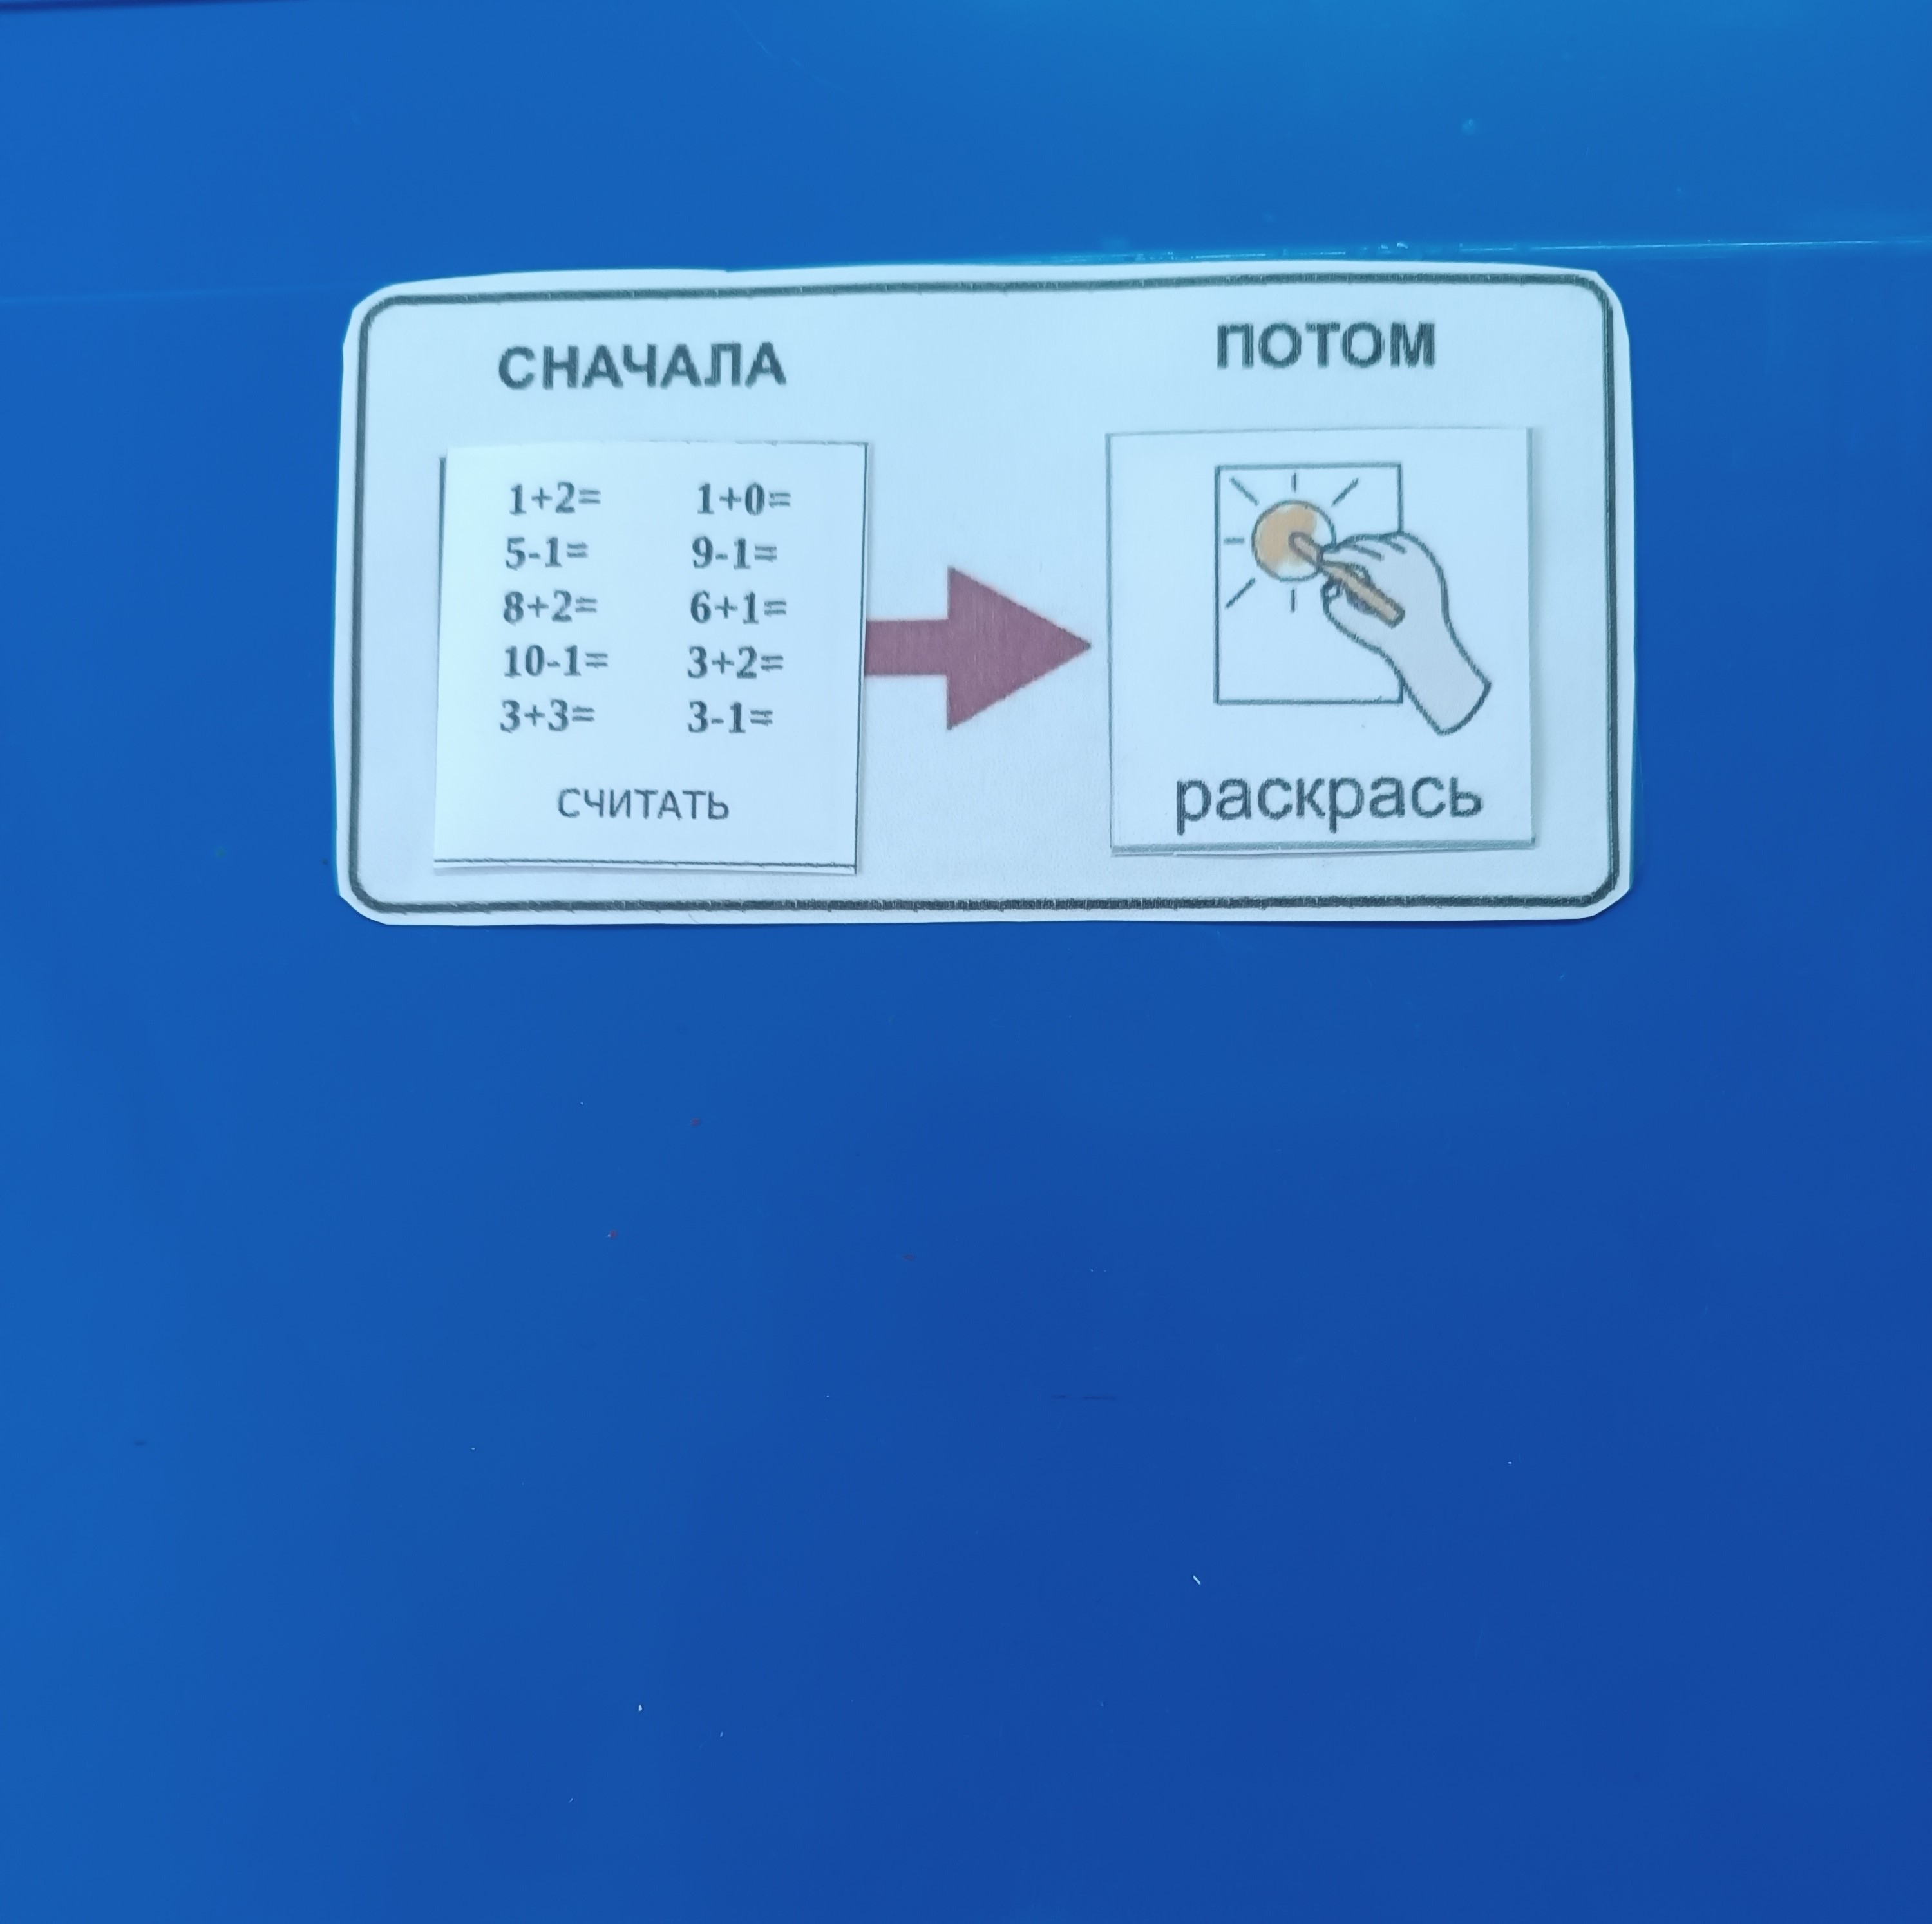
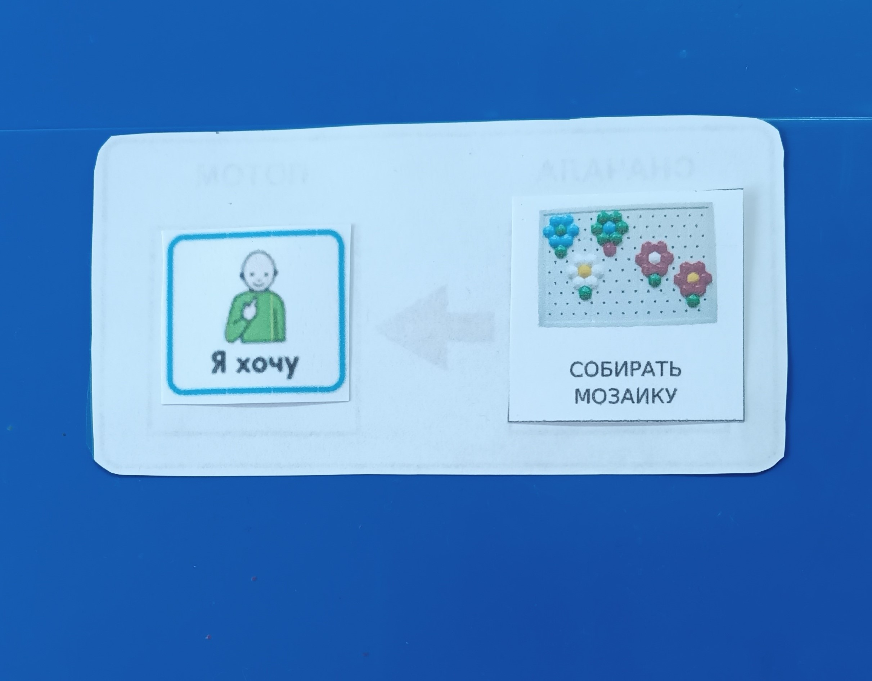
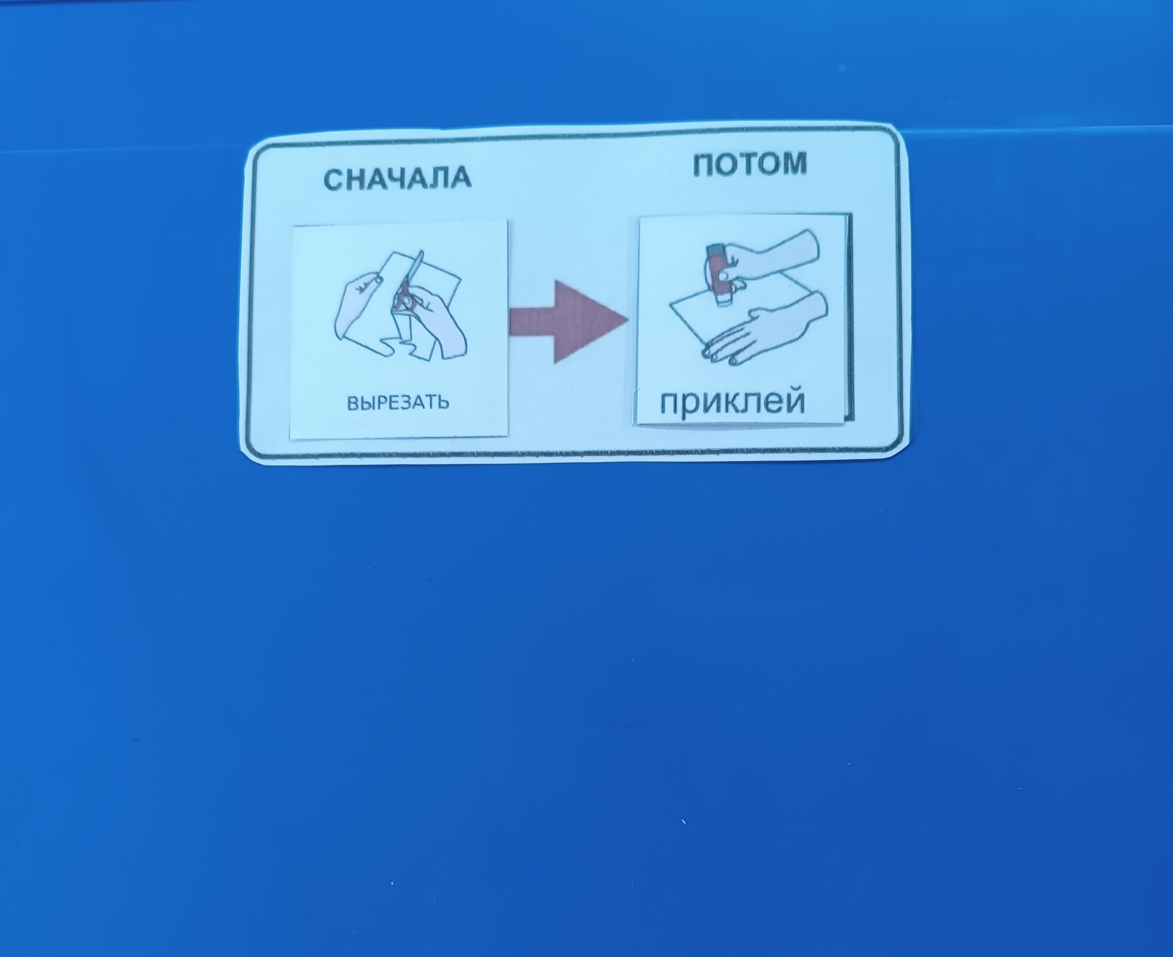
Визуальная поддержка

Slide 21
Адаптивные методы обучения
Прикладной анализ поведения (ABA-терапия). Методика, основанная на принципе положительного подкрепления, направленная на развитие нужных навыков путём систематического анализа поведения.
TEACCH-подход: Подразумевает использование визуальной структуры, расписаний и конкретных инструментов для упрощения восприятия учебного материала.
Метод Фейерабенд-Лорх: Основан на применении ритмов, музыки и движения для стимулирования двигательной активности и коммуникации

Slide 22
Поддержка эмоциональной стабильности
Дыхательные практики: упражнения на глубокое дыхание помогают успокоиться и сосредоточиться.
Контроль триггеров: идентификация факторов, вызывающих стрессовое состояние, и минимизация их воздействия.
Постепенное привыкание: постепенное введение новых элементов в рутинные дела поможет смягчить возможные негативные реакции.

Slide 23
Сотрудничество с родителями
1
2
3
Взаимодействие
Вовлечение
Поддержка
Тесный контакт, обмен информацией, единый подход.
Приглашение родителей на мероприятия, совместные консультации.
Психологическая помощь родителям, предоставление ресурсов.

Slide 24
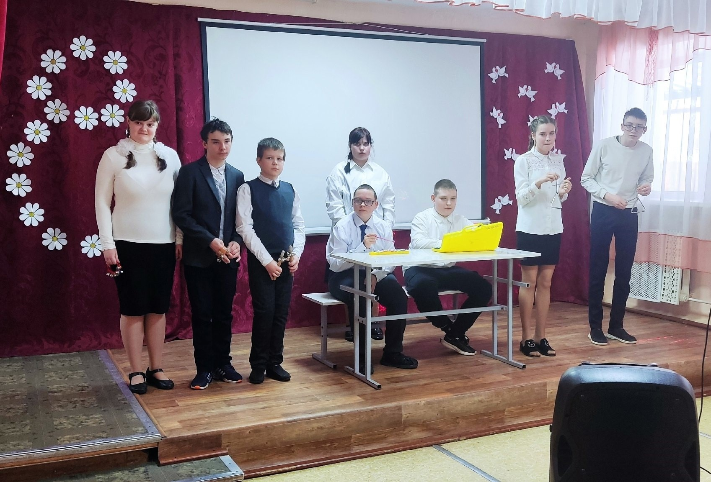
Участие в концертах, КТД

Slide 25
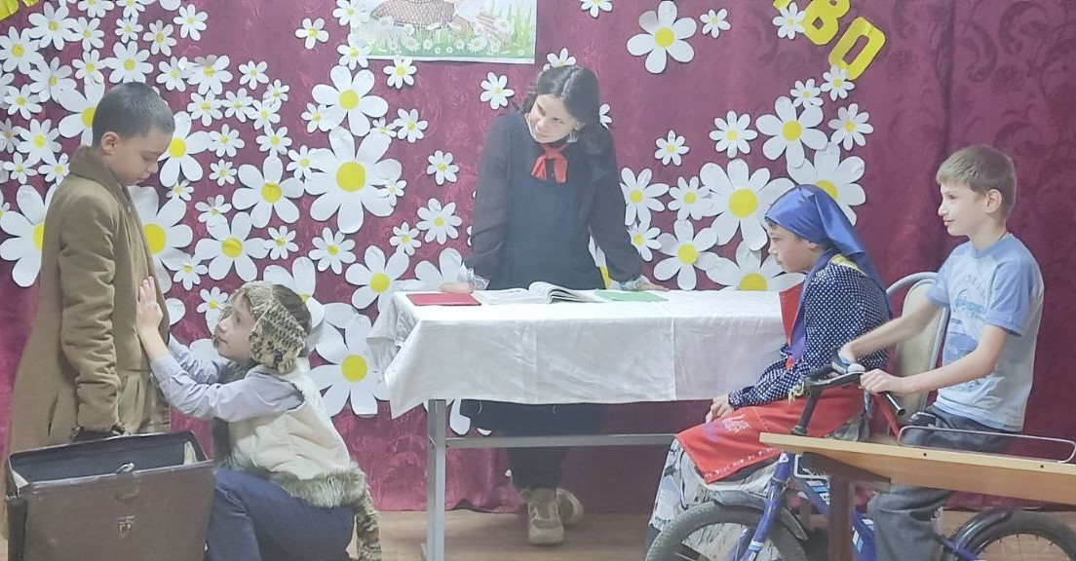

Slide 26
Литература по теме
1. Никольская О.С., Баенская Е.Р., Либлинг М.М. «Аутизм: современные научные подходы»
Издательство: «Педагогика», 2009
В книге подробно рассмотрены теоретические и практические аспекты РАС, а также современные подходы к диагностике и коррекции.
2. Лебединская К.С., Никольская О.С. «Диагностика раннего детского аутизма»
Издательство: «Просвещение», 1991
Классическая книга, рассматривающая ранние признаки и методы диагностики РАС.
3. Шаповал В.В., Беликова Н.Н., Шипкова К.М. «Психологическая диагностика и коррекция детей с РАС»
Издательство: «Владос», 2014
Руководство для специалистов по диагностике и коррекционной работе с детьми с РАС.
4. Карвасарская И.Б. «Особый ребёнок глазами родителя»
Издательство: «Теревинф», 2014
Личное свидетельство матери ребенка с РАС, которое дает глубокий взгляд на проблему с точки зрения семьи.
5. Жуковская Н.Л., Шапошникова А.Ф. «Практическое руководство по работе с детьми с РАС»
Издательство: «АСТ», 2017
Практическое пособие для педагогов и родителей, занимающихся обучением и воспитанием детей с РАС.

Slide 27
Заключение: Надежда и возможности
Дети с РАС могут успешно учиться и развиваться при правильной поддержке.
Благодаря совместным усилиям мы можем создать благоприятную среду для каждого ребенка!
Спасибо за внимание!

